Slide 1
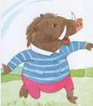
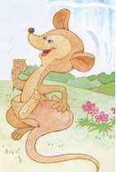
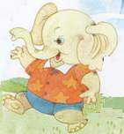
猜一猜
头大身肥眼睛小， 一物长得真奇怪， 耳朵像蒲扇，
好吃懒做爱睡觉。 肚皮下面长口袋。 身子像小山。
牙齿尖尖硬嘴巴， 孩子袋里吃和睡， 鼻子长又长，
挖个深坑它最行。 跑得不快跳得快。 帮人把活干。

Slide 2
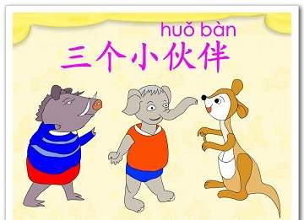

Slide 3
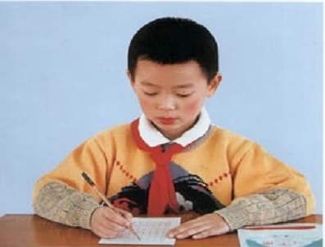
伙
伴

Slide 4
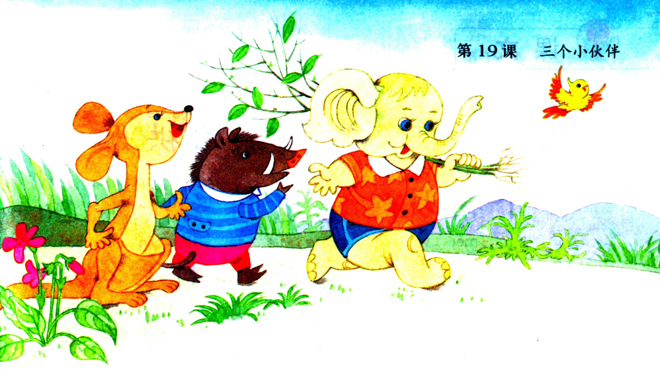
yě zhū dài shǔ tóng zāi
小野猪、小象和小袋鼠一同上山栽树。

Slide 5
同
一同
同学
同志
共同
相同

Slide 6
yě zhū dài shǔ tóng zāi
小野猪、小象和小袋鼠一同上山栽树。

Slide 7
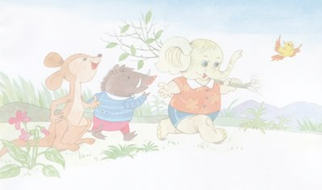
huǒ bàn tónɡ méi
伙伴 一同 没有
嘴巴 就用 拉手
不要紧 把 锄头
拱出 箩筐 鼻子
ba jiù lā
yào bǎ chú tou
ɡǒnɡ chū luó kuānɡ bí zi

Slide 8
伙伴 一同 没有
嘴巴 就用 拉手
不要紧 把 锄头
拱出 箩筐 鼻子

Slide 9

小野猪就用嘴巴/拱出了/一个树坑。
小袋鼠就用皮口袋/运来了/一堆肥料。

Slide 10
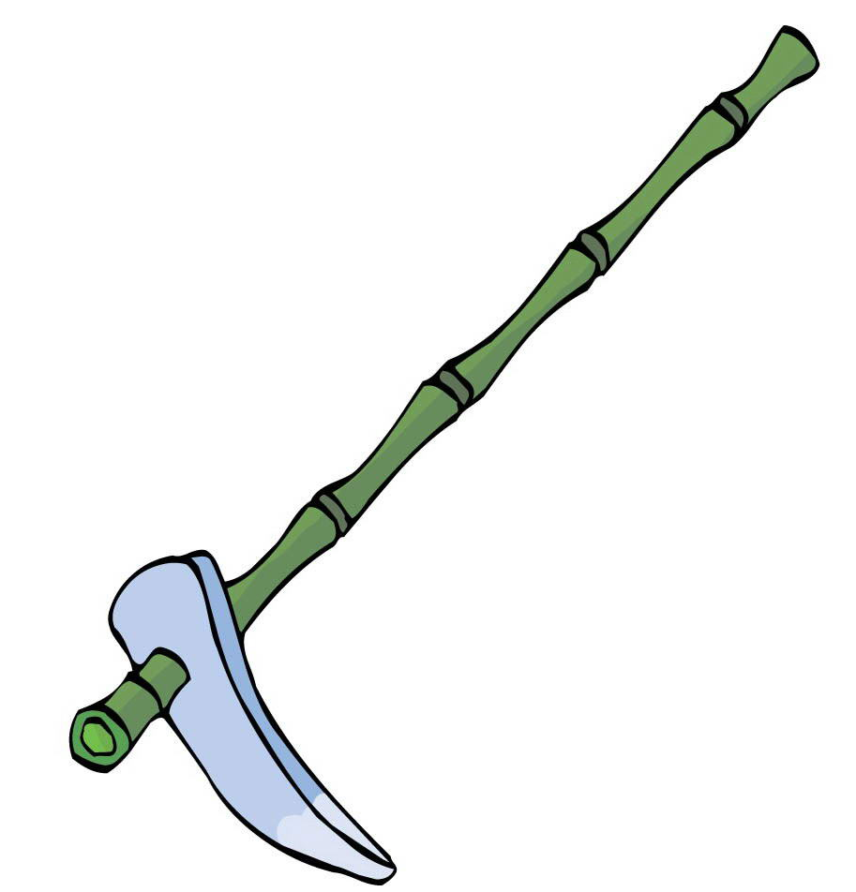
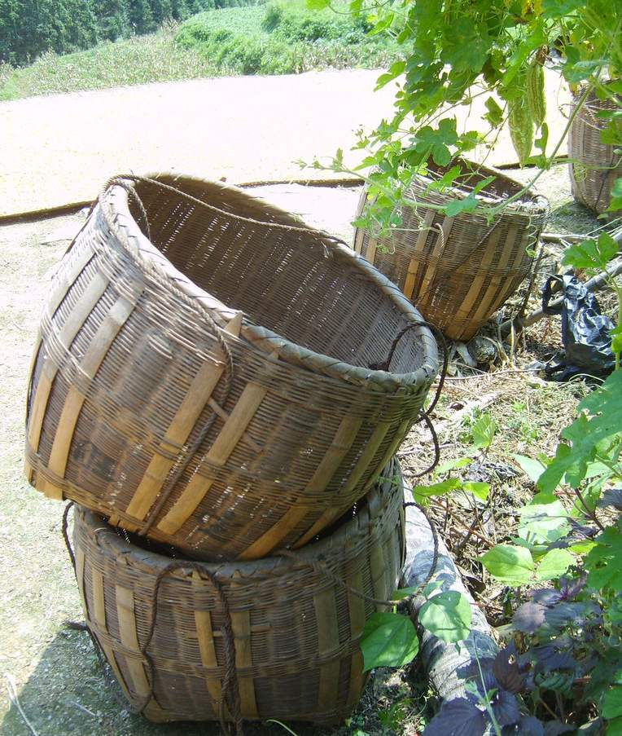

栽树需要工具？
锄头
箩筐
水桶

Slide 11
他们遇到了什么困难？
méi chú wā kēngzěn bàn
没有锄头挖树坑怎么办？
méi luókuāng féi liàozěn bàn
没有箩筐运肥料怎么办？
méi tǒngjiāo zěn bàn
没有水桶浇水怎么办？

Slide 12
没
没有
没了
没事
没用

Slide 13
谁解决的？
没有锄头挖树坑怎么办？
没有箩筐运肥料怎么办？
没有水桶浇水怎么办？

Slide 14
zhū
小野猪
小象
小袋鼠
shǔ

Slide 15
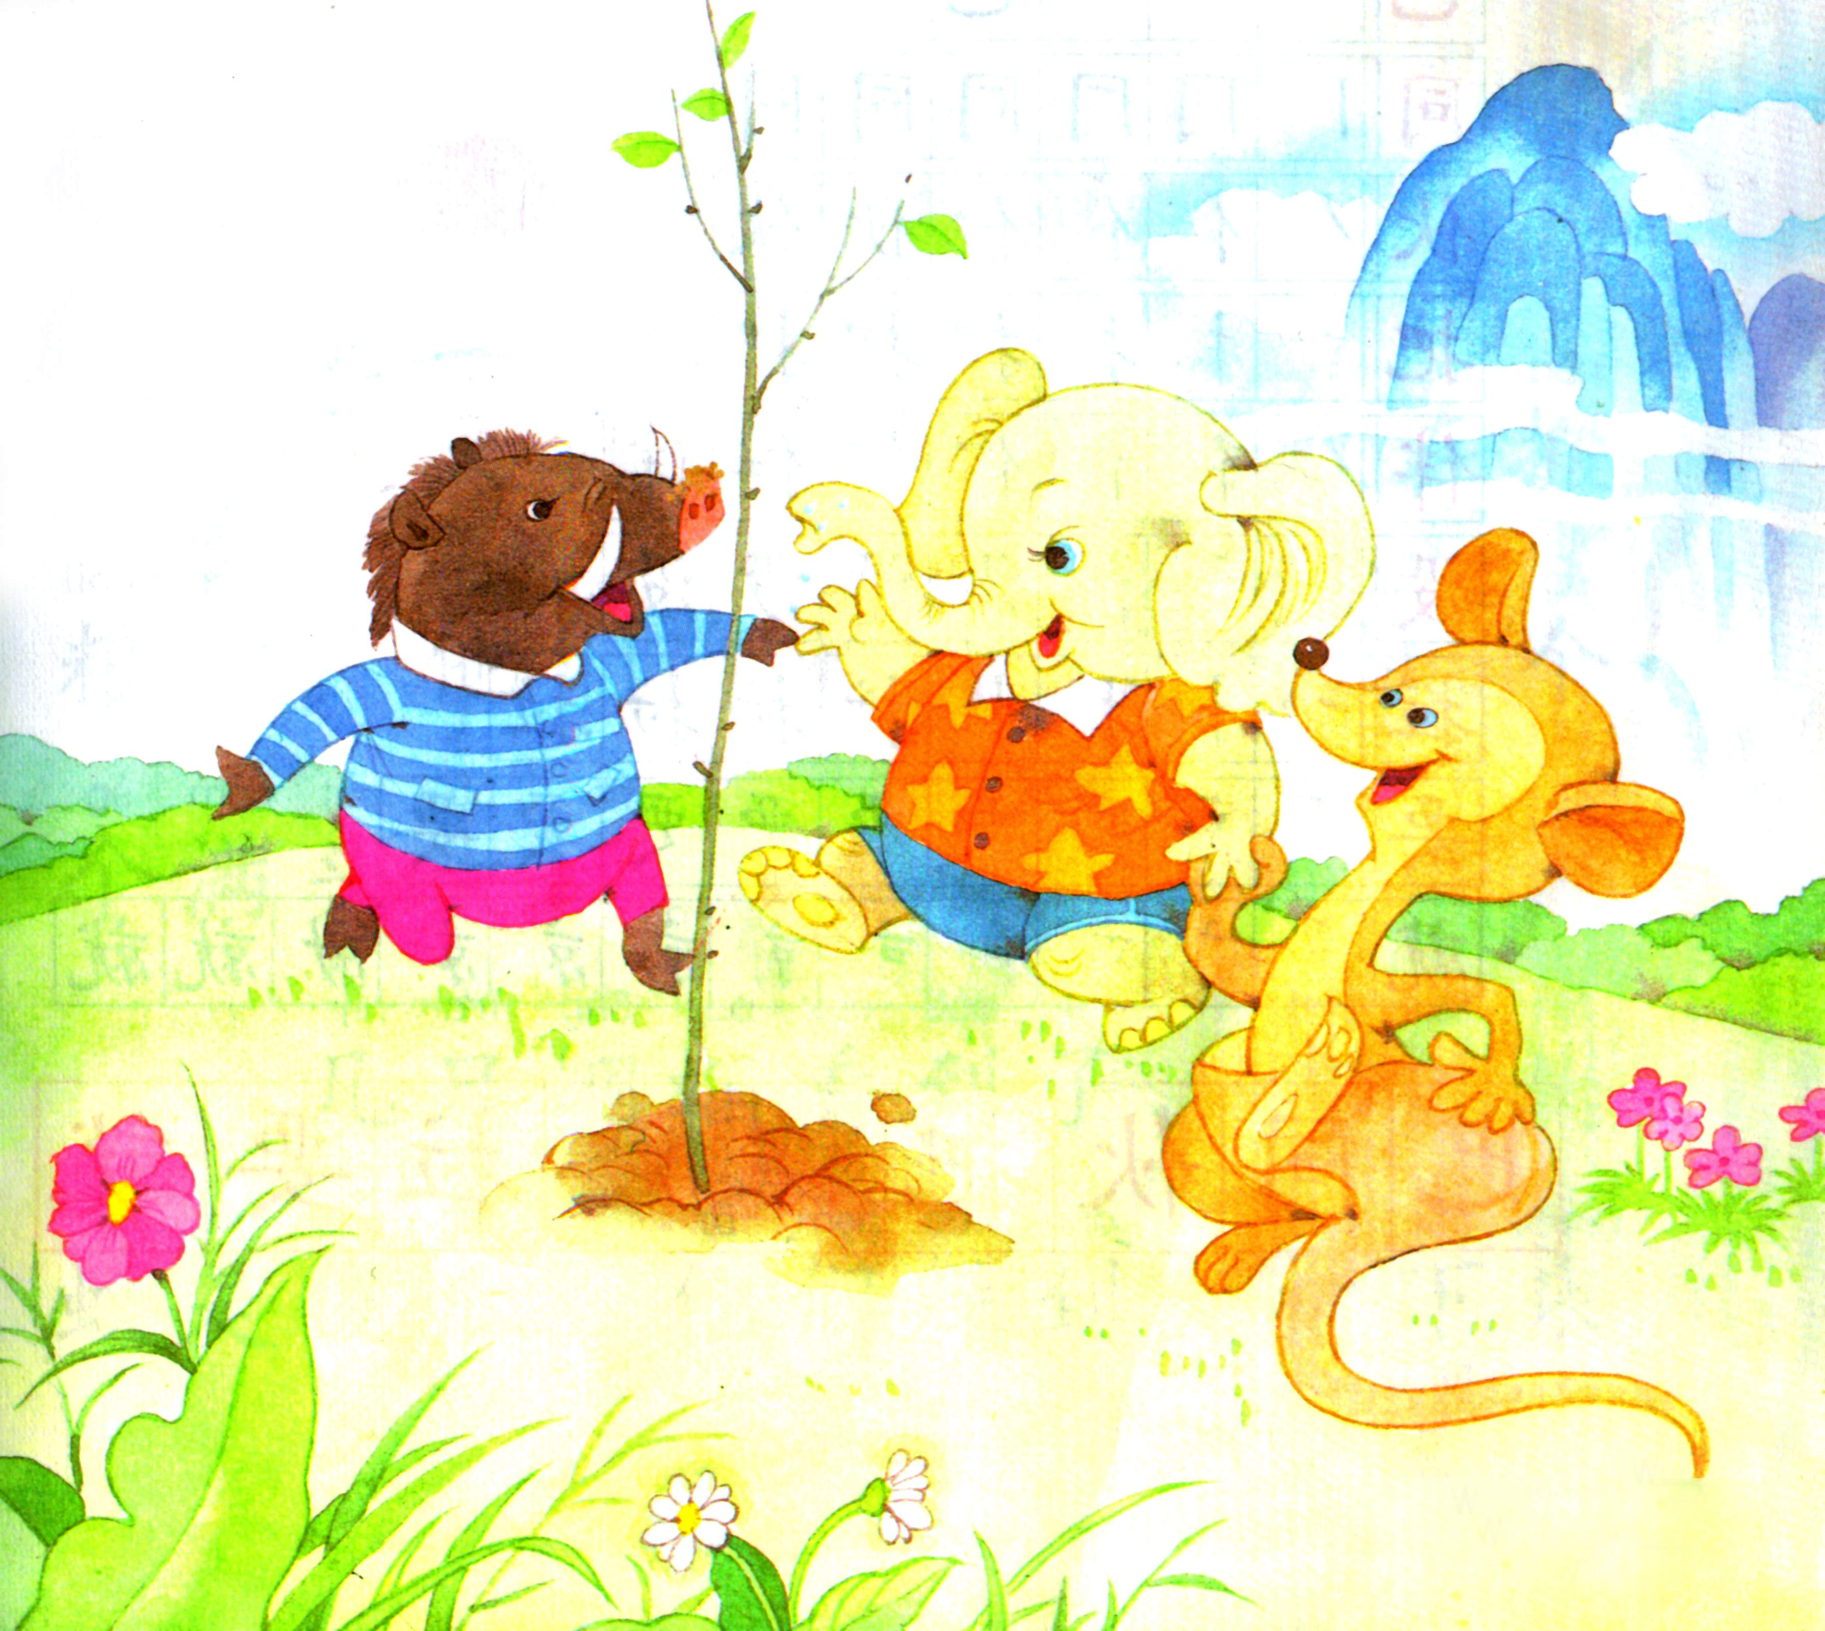
zāi la huǒbàn
小树栽好啦！三个小伙伴手
lā wéi
拉着手，围着小树又跳又笑。

Slide 16

没有锄头挖树坑怎么办?
“不要紧，不要紧,我有硬硬的嘴巴。”
不一会儿，小野猪就用嘴巴拱出了一个树坑。

Slide 17

没有箩筐运肥料怎么办？
小袋鼠说：“不要紧，不要紧，我有一个皮口袋。”不一会儿，小袋鼠就用皮口袋运来了一堆肥料。

Slide 18
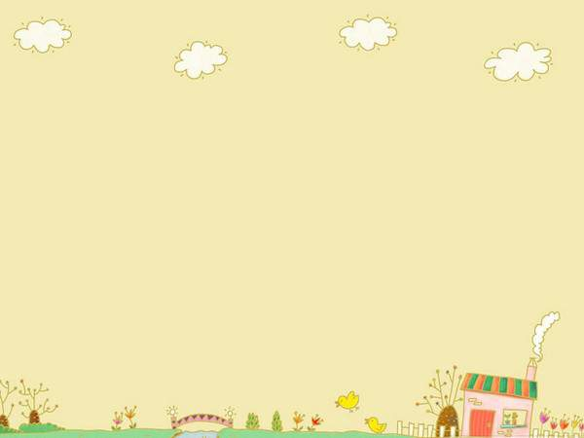
没有水桶浇水怎么办？
小象说：“不要紧，不要紧，我有长长的鼻子。”小象跑到小河边，用长鼻子吸足了水，把树坑浇得湿湿的。

Slide 19

练习说话
没有锄头挖树坑怎么办？
( )就用（ ）挖树坑。
没有箩筐运肥料怎么办？
( )就用（ ）运肥料。
没有水桶浇水怎么办？
( )就用（ ）浇水。

Slide 20

练习说话
没有锄头挖树坑怎么办？
(小野猪)就用（ 嘴 巴 ）挖树坑。
没有箩筐运肥料怎么办？
(小袋鼠 )就用（ 皮口袋 ）运肥料。
没有水桶浇水怎么办？
( 小 象 )就用（ 鼻 子 ）浇水。

Slide 21
小野猪把( )当成( )，挖出( )。
小袋鼠把( )当成( )，运来( )。
小象把( )当成( )，吸来( )。
嘴巴
锄头
树坑
皮口袋
箩筐
肥料
鼻子
水桶
水

Slide 22
zāi la huǒbàn
小树栽好啦！三个小伙伴手
lā wéi
拉着手，围着小树又跳又笑。

Slide 23
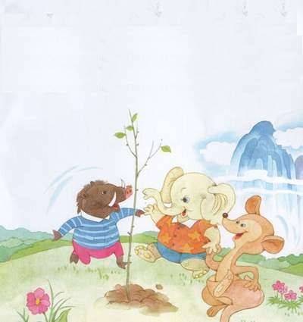
想一想:
1、种好这棵小树，是谁的功劳最大？
2、如果今天有一个伙伴不在，你觉的能种好树吗？为什么？
3、他们手拉着手,围着小树会说些什么?

Slide 24
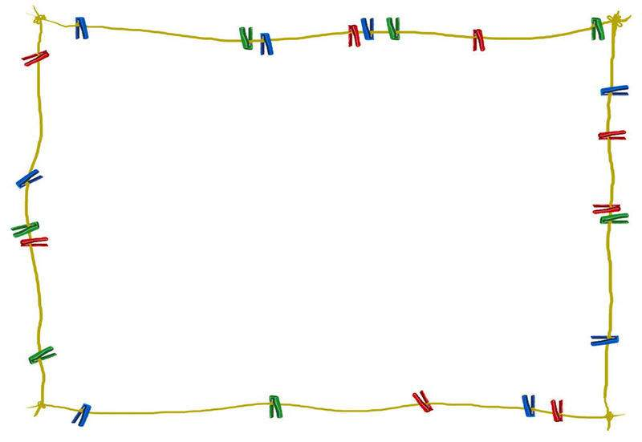
遇到困难，大家合作，才能把事情做好。

Slide 25
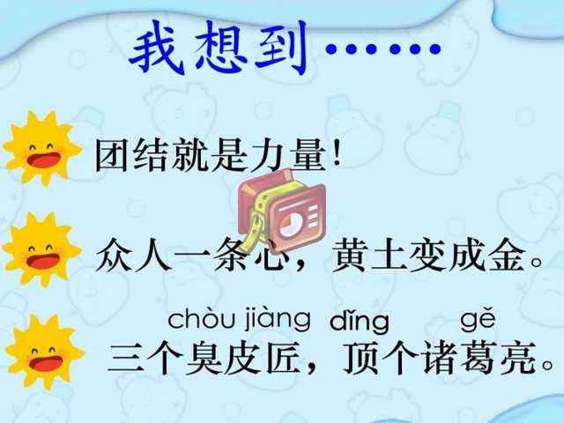

Slide 26

伙
伴

Slide 27

课文延伸:
几年过去了，三个小伙伴栽的苹果树结了很多又大又红的苹果，这三个小伙伴是怎样把苹果摘回家的呢？请你把故事编下去。

